Slide 1
程序设计范式和GUI 设计简介
复旦大学 2022级 傅全通
1

Slide 2
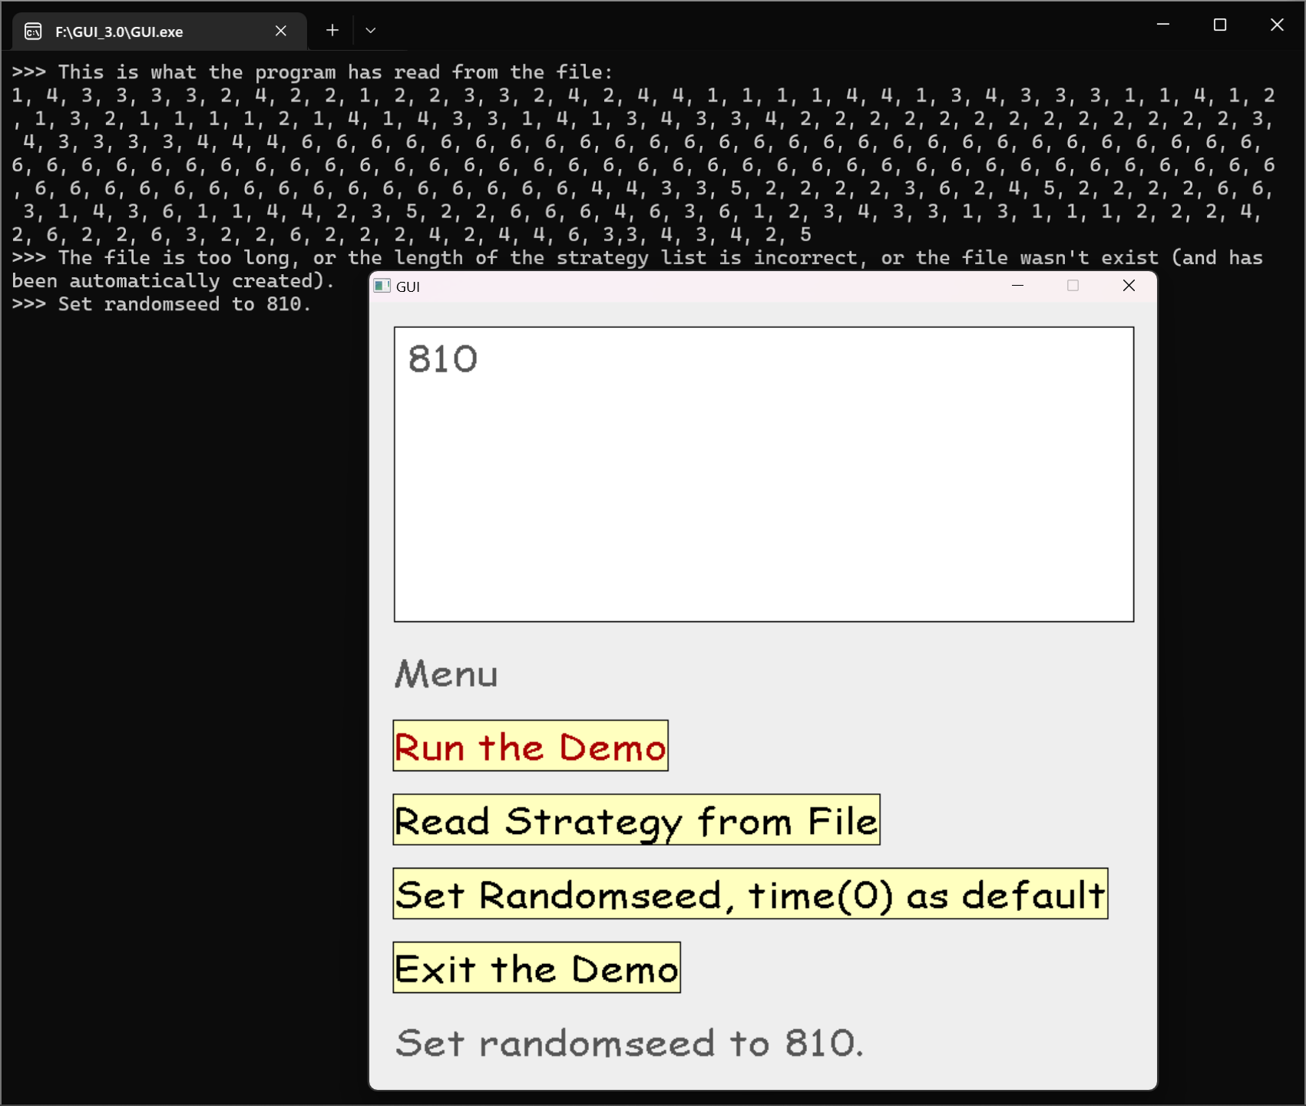
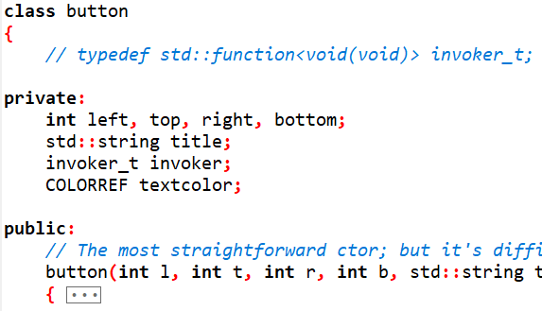
目录
演示GUI程序
简介程序设计的各种范式
在C语言里实现面向对象编程
转向C++实现简单的面向对象编程
GUI设计的范式
（以模型——视图——控制器模式为例）
用“几乎是C的C++”设计GUI程序
2

Slide 3
面向过程(procedural)
这个无需多说，我们十分熟悉。
如果要设计的过程过于复杂，时刻铭记 “自顶向下，逐步求精”
用 函数(function，面向对象编程的基本单元) 隐藏数据和算法的好处：
1. 让以后的工作更加轻松。
你只需要使用一个之前写的函数就行了，而不是一直记着怎样实现算法逻辑。
只要你相信该函数对于合法的输入都能正常工作，就可以信任它的输出而不需要记得它是如何工作的。
一旦你能够信任某个函数“可以工作”（比如库函数），就可以开始一遍遍地使用它来写代码解决问题。你无需担心任何细节（像如何访问棋盘），这样就可以专注于解决新的问题（比如如何实现AI）。
如果发现逻辑中有个错误，不需要修改代码中的很多地方，只需要修改一个函数而已。
通过函数来隐藏数据结构，你同样也会增强自己存储和表现数据的灵活性。
你可以先用效率不高但是便于编写的方式，需要时再替换成更快速高效的实现方式；完成这些只需要修改少数几个函数，别的都不用动。
3

Slide 4
面向对象(object-oriented)
下学期要学，故这里只是简单介绍其重要概念。
对象(object，另译作“物件”) 是对现实生活中的物体或事情的抽象。
对象包含两个含义： 数据和动作。对象则是数据和动作的结合体。 对象不仅能够进行操作，同时还能够及时记录下操作结果。
继承和多态稍显复杂，暂不涉及；封装将在后面以现实例子重点论说。
温馨提示:PJ并不严格限制要交纯C语言
不过不要勉强自己学习其他语言，本Pre只用到少量、基本的C++
4

Slide 5
函数式(functional)编程
脱胎于 运算，将电脑运算视为 函数的计算
如：函数 可以用lambda演算表示为
f(x) = x + 2
λ x . x+2
相比于过程化编程，函数式编程里的函数可就地声明、随时调用。
函数是“一等公民”，可以作为函数的参数或返回值，形成高阶函数
惰性计算，即表达式不是在绑定到变量时立即计算，而是在求值程序需要产生表达式的值时进行计算
C++中写法： Java中写法：
auto f = [捕获列表] (参数列表) ->返回值类型 {函数体}
var f = (参数列表) -> {函数体}
Python中写法：
f = lambda 参数列表: 函数体
5

Slide 6
高阶函数：接受函数，乃至返回函数
C语言有接受函数指针作为参数的库函数：
void cdecl qsort(void *_Base,size_t _NumOfElements,size_t _SizeOfElements, int ( cdecl *_PtFuncCompare)(const void *,const void *));
//该函数接受一个函数指针，后者接受两个待比较元素，并返回其比较结果
Python、C++11 等甚至可以将函数作为函数的返回值
def foo(num): # 该函数返回一个函数
return lambda x: x*num
print( (foo(10)) (9) ) # 输出90
6

Slide 7
泛型（以std::sort为例）
这是一个函数模板，接受两个类型参数：
随机访问迭代器（指向数组元素的指针）和_comp仿函数(functor)
template<typename _RandomAccessIterator, typename _Compare> inline void sort(_RandomAccessIterator first, _RandomAccessIterator last,
_Compare comp) { }
// comp仿函数也是一个函数模板哦！*大概* 长这样：
template<typename _Tp>
comp(const _Tp& lhs, const _Tp& rhs){
// 可能*lhs和*rhs之间根本不存在小于运算，这时候需要自己写比较函数
return lhs < rhs;
}
熟悉吗？其实就是前面 qsort 和 _PtFuncCompare 的C++版本。
7

Slide 8
由泛型产生的模板元编程（元编程的一种）
一个简单的C++模板元编程的例子：
template <int N> //模板 struct fib { enum{ x = | fib<N | - 1>::x + fib<N - 2>::x }; };
template <> //全特化模板 struct fib<1> { enum { | x = 1 | }; };
template <> //全特化模板 struct fib<0> { enum { | x = 0 | }; };
在程序中的
fib<20>
这类表达式会在编译期计算出。
8

Slide 9
（例）如何在C语言里用面向对象设计程序？
（引2） 想象一个棋盘代表局势和黑白双方的移动（跟PJ2很像！）。 这个过程其实是确定棋盘中数据的存储方式。
typedef enum { EMPTY_SQUARE, WHITE_PAWN /* 其他变量 */}ChessPiece; typedef enum PlayerColor { PC_WHITE, PC_BLACK }PlayerColor; typedef struct ChessBoard
{
ChessPiece board[ 8 ][ 8 ]; PlayerColor whose_move;
}ChessBoard;
提问：为什么在C语言里要用typedef？ 前两个enum的语法有什么区别？
9

Slide 10
创建操作棋盘的函数，都把指向棋盘的指针作为第一个参数：
ChessPiece getPiece (const ChessBoard *p_board, int x, int y){ return p_board->board[ x ][ y ];
}
PlayerColor getMove (const ChessBoard *p_board){ return p_board->whose_move;
}
void makeMove(ChessBoard* p_board,int from_x, int from_y, int to_x, int to_y){
// 通常情况下，我们首先需要写点代码验证移动棋子的合法性
p_board->board[to_x][to_y] = p_board->board[from_x][from_y]; p_board->board[from_x][from_y] = EMPTY_SQUARE;
}
提问：为什么这里第一个参数都是指向棋盘的指针？
为什么前两个函数的指针加了“ ”？
* 前的const
10

Slide 11
它们当做其他任何函数一样使用：
ChessBoard b; // 首先需要用后面介绍的 “构造函数” 来恰当地初始化棋盘
getMove( & b );
makeMove( & b, 0, 0, 1, 0 );
事实上，C语言程序员使用这种方式已经很多年了。
然而，这些函数只是 与ChessBoard结构体相关联， 因为它们恰巧 把ChessBoard作为一个参数。
没有地方明确 表示：“这个函数应该被当做该结构体的核心部分。”
不过，结构体既包含数据又包含操纵数据的函数，这么做倒挺不错。 于是这种语法就被加入了C++。
11

Slide 12
进阶！“真正的”面向对象
把函数变成方法(C++)：
struct ChessBoard{
ChessPiece board[ 8 ][ 8 ]; PlayerColor whose_move;
ChessPiece getPiece (int x, int y){ return board[ x ][ y ]; } PlayerColor getMove (){ return this->whose_move; }
void makeMove (int from_x, int from_y, int to_x, int to_y){ board[ to_x ][ to_y ] = board[ from_x ][ from_y ]; board[ from_x ][ from_y ] = EMPTY_SQUARE;
}
};
不难发现，相比全局函数，方法定义在结构体中，且隐含 参数
*this
12

Slide 13
还可以把结构体中的数据封装，只暴露其方法， 这样便符合了(C++中) 类 的一般形式：
class ChessBoard
{
public:
ChessPiece getPiece(int x, int y); PlayerColor getMove();
void makeMove(int from_x, int from_y, int to_x, int to_y);
private:
ChessPiece _board[8][8]; PlayerColor _whose_move;
};
13

Slide 14
方法的定义和之前完全相同；
只不过要加作用域（类名+双冒号），表示其属于该类。
ChessPiece ChessBoard::getPiece(int x, int y)
{
return _board[x][y];
}
PlayerColor ChessBoard::getMove()
{
return _whose_move;
}
void ChessBoard::makeMove(int from_x, int from_y, int to_x, int to_y)
{
// 通常情况下，首先需要写点代码验证移动棋子的合法性
_board[to_x][to_y] = _board[from_x][from_y];
_board[from_x][from_y] = EMPTY_SQUARE;
}
14

Slide 15
封装
用 把不想暴露给外界的数据和内部方法（通常是一些底层的
private
操作）“保护”起来。
（引3）封装 意味着隐藏你的实现（封装它），
这样使用类的人只需要处理构成类的接口的那一系列方法就行了。 也许使用像 “数据隐藏” 或者 “实现细节” 的词组来形容更形象一点，
但是“封装”是你会时常遇到的术语。
观察上面的例子和阅读这段引文，回答： 封装有什么好处？
15

Slide 16
现在你已经大体知道面向对象是什么样子的，
也看了一个从 改进而来的
，
C中结构体
C++类
这为我们进入GUI设计的讨论铺平了道路。
16

Slide 17
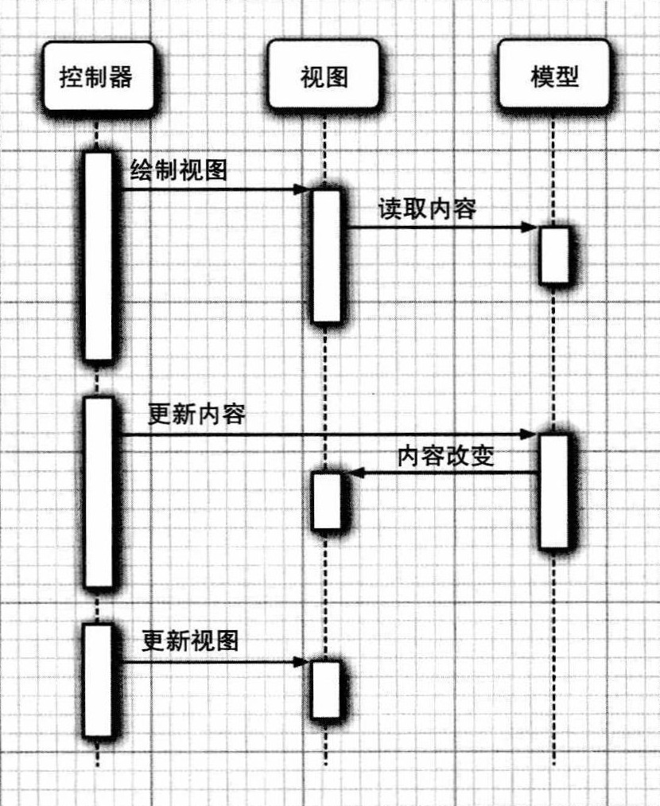
GUI设计模式
这里介绍Javax.swing提出的 模型——视图——控制器模式 要求我们提供三个不同对象：
模型(model): 存储内容。 视图(view): 显示内容。 控制器(controller):
处理用户输入，
如点击鼠标和按下键盘； 然后决定更改模型或视图。
17

Slide 18
一开始演示的GUI，
视图背后为控制台（右图）， 其蕴含着模型和控制器。
只需实现模型和控制器
（当中的一小部分）， 图形库会我们实现视图。
下面以按钮类为例。
13

Slide 19
实现button的模型，即button类的数据部分
class button
{
// 指向void(void)类型函数的指针
typedef void (*invoker_t)(void);
//按钮的存储数据如下
private:
int left, top, right, bottom;
std::string/*是字符串*/ title; invoker_t invoker;
// 存储按钮的位置和大小
// 存储按钮上的文本
// 按钮被点击时的响应动作
COLORREF/*本质是int*/ textcolor; // 存下按钮文本的颜色
提问：问什么需要这个难懂的函数指针？
（其实可以用多态，多态的本质正是每个对象有不同的函数指针）
19

Slide 20
button的控制器
public:
// 构造函数（构造器方法），可以向其传入参数以创建指定的button实例
button(int left, int top, char *txt, COLORREF txtcol, invoker_t ivk_func);
~button() {/*析构函数，用于妥善销毁对象。这里用默认或直接不写即可*/}
// 检查鼠标是否在按钮框内部
bool check(int x, int y){
return left<=x && x<=right && top<=y && y<=bottom;
}
// 在GUI里绘制按钮的样貌
void show();
// 调用响应函数，即处理点击事件
void on_message() { invoker(); }
20
};

Slide 21
类是抽象的，调用构造函数才会创建类的实例，即通常说的“对象”。
可以把这些按钮对象（都是模型）放进数组，便于统一操作。
button buttons[] = {
button(LEFT, BODY_1, "Run the Demo", [&main_screen](void) -> void // 匿名函数
{
puts(">>> Clicked \"Run the Demo\"."); move(); // 切换到演示界面，完全复用PJ1 main_screen(); // 重新绘制主界面
},
RED),
button(LEFT, | BODY_2, | "Read Strategy"/*,某个函数*/),
button(LEFT, | BODY_3, | "Set Randomseed"/*,某个函数*/),
button(LEFT, | BODY_4, | "Exit", []{ closegraph(); exit(0); | })};
21

Slide 22
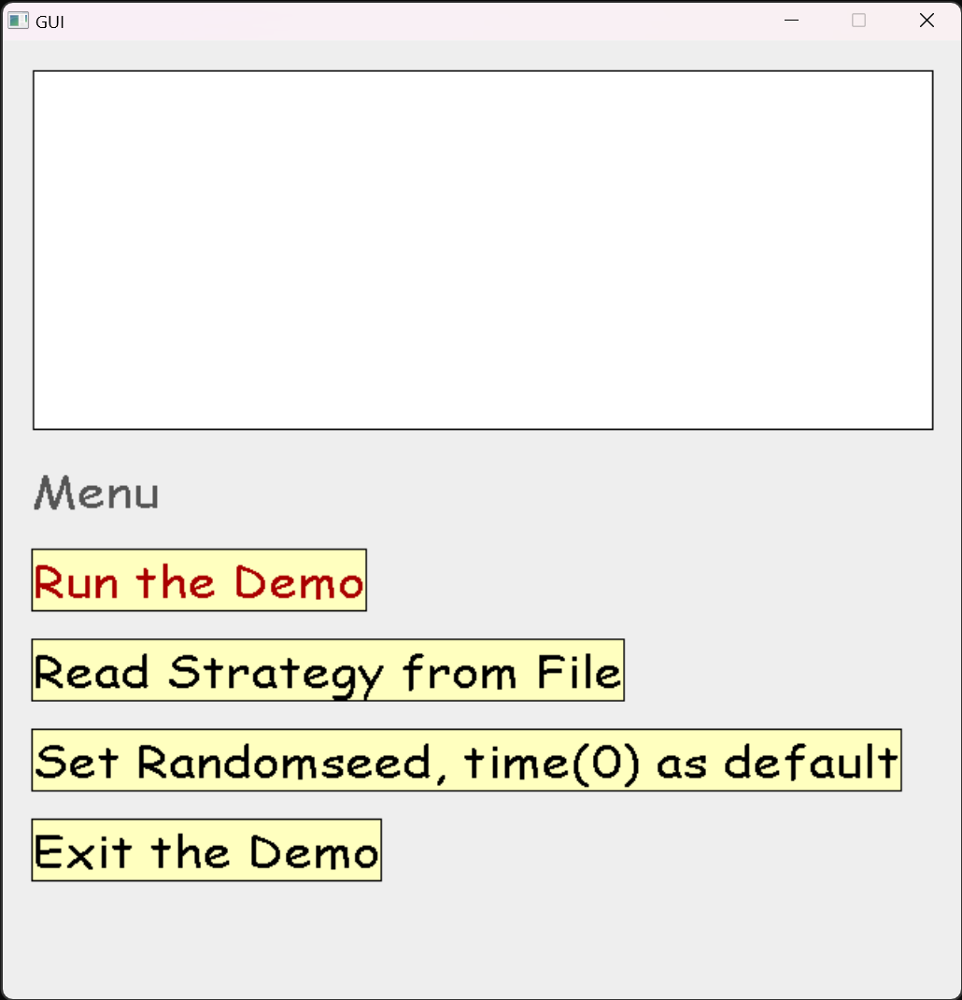
现在可以把它们展现在视图中
for (size_t i = 0;
i < sizeof(buttons)/sizeof(button);
++i)
buttons[i].show();
//C++中简写如下。不深究右值引用
for (auto &&i : buttons) i.show();
类似地可以实现文本框类。不 再赘述。
22

Slide 23
外层控制器的一般模式：
for { | (ExMessage msg;;) | // | 声明消息变量
 | msg = getmessage(EM_MOUSE); | // | 获取消息输入
if (msg.lbutton)
{
for (auto &&i : buttons)
// 如果左键按下
// 遍历每个按钮
if (i.check(msg.x, msg.y))// 光标在按钮框内
i.on_message(); // 按钮按下事件
// ...其他控件
}
}
至此，GUI设计简介完成
23

Slide 24
（如果有时间）
介绍EasyX库——Windows下使用C语法的免费(但不开源)简单图形库
（至少比SDL简单，而且有详细的中文文档和丰富的实例程序）
旨在帮大家完成PJ中的GUI加分项，因此偏实用。
Qt
、 或者
都是更好的选择，
Javax.swing
JavaFX
但是需要涉及继承、接口等等复杂的面向对象特性， 所以这里介绍面向过程的EasyX。
24

Slide 25
EasyX获取和安装(略说)
链接
有任意版本Visual Studio的可以直接打开安装包；其他方式：
在 CLion、Dev-C++ 或 Code::Blocks 下面配置 EasyX
EasyX的核心是两个头文件、一个静态库：
graphics.h
（继承自Turbo C）、
EasyX.h
，
libEasyX.a
25

Slide 26
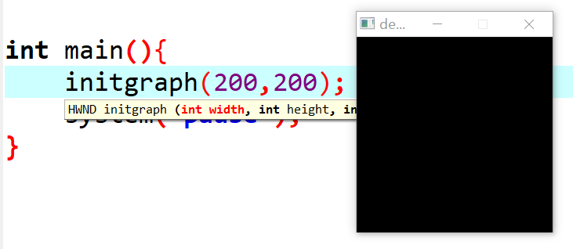
创建空白窗口
26

Slide 27
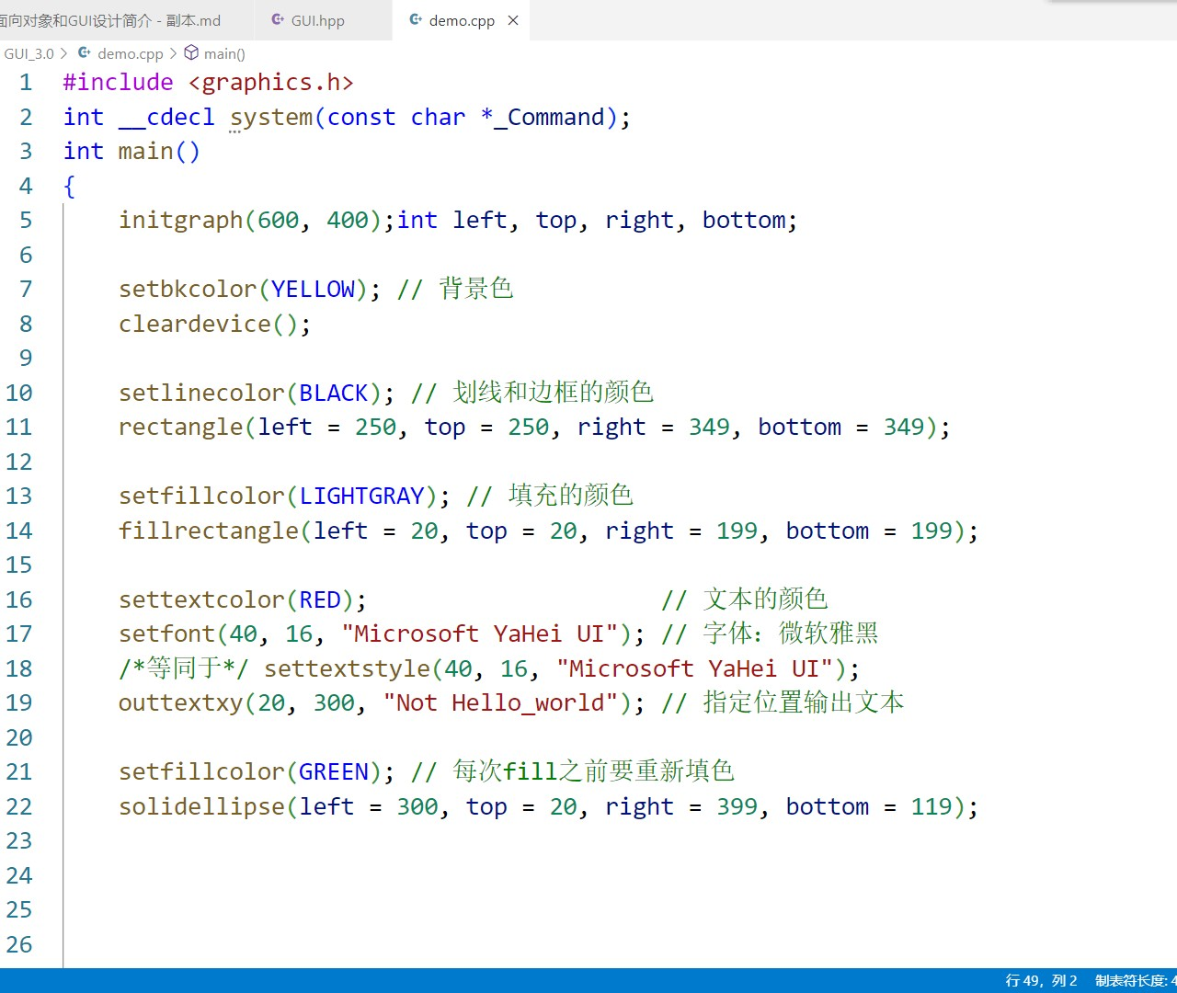
常用绘图函数
demo总共只用了这些函数
用法可以望文生义，
或参考EasyX在线文档
27

Slide 28
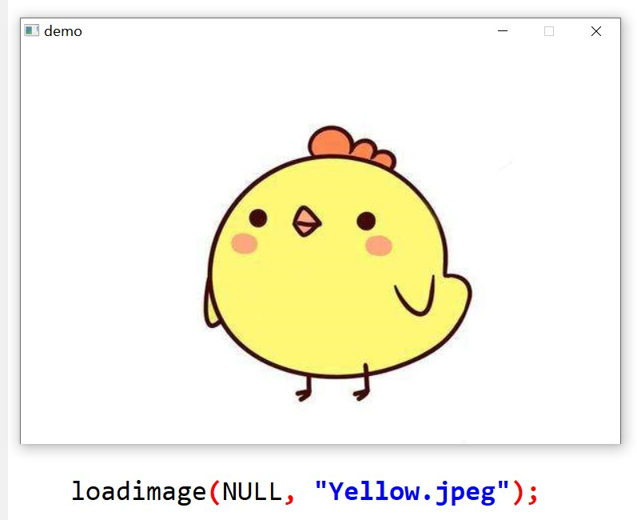
只需要把PJ1当中的空格全都换成rectangle 罐子换成方形、小黄换成椭圆即可
如果你想，可以绘制一个可爱的小黄形象，然后加载进去
// NULL 表示加载到绘图窗口。
这样就可以画各种想要的GUI。
28

Slide 29
消息处理
getmessage() 用于获取一个消息。如果消息队列中没有，就一直等待。
ExMessage getmessage(BYTE filter = -1);
filter 指定要获取的消息范围，默认 -1 获取所有类别的消息（why？）可以用以下值或值的组合获取指定类别的消息：
标志 EX_MOUSE EX_KEY EX_CHAR EX_WINDOW
描述
鼠标消息。按键消息。字符消息。
窗口消息。
29

Slide 30
bool peekmessage(ExMessage *msg, BYTE filter = -1, bool removemsg = true);
这个函数用于获取一个消息，并立即返回。
removemsg 指定处理完消息后是否从消息队列中移除。设为默认即可。
有关具体各种消息的宏，见链接。
有了这些函数，模型、视图、控制器都可以的用C语言来实现。这样就可以动手设计简单的GUI程序。
30

